Slide 2
Histórico de Alteração
Data da Alteração | Versão | Modificação
19/09/2021 | 1.0 | Criação do manual

Slide 3
Índice
Serviço | Página
Login | 4 à 5
Como solicitar o serviço | 6
Condições de Uso | 7
Preenchimento dos dados | 8
Confirmação dados da solicitação e valor | 9
Visualizar Matrícula | 10
Acompanhar solicitações já realizadas | 11 à 13

Slide 4
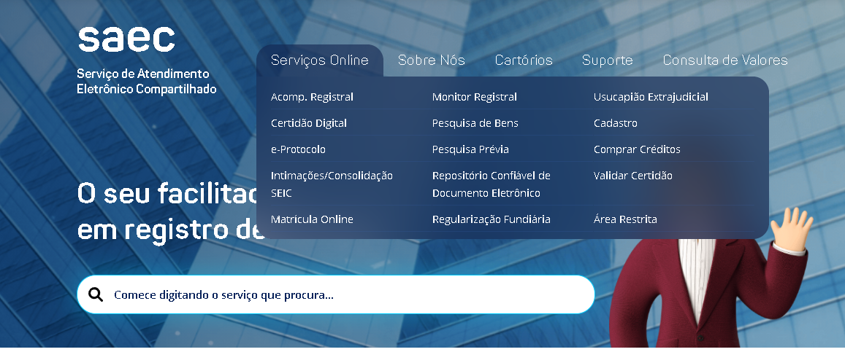
Login
Acesse https://www.registradores.org.br, acesse o menu “Serviços Online”, clique em “matrícula online”.

Slide 5
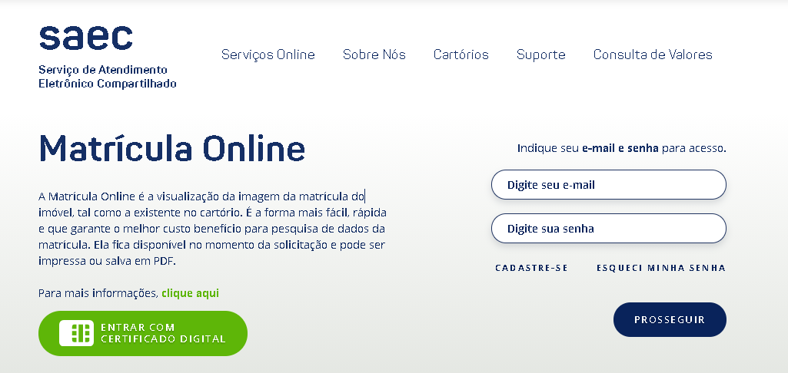
Login
Para solicitar o serviço é necessário possuir cadastrado no Portal e possuir crédito disponível.
Informe seu e-mail e senha ou entre com certificado digital.

Slide 6
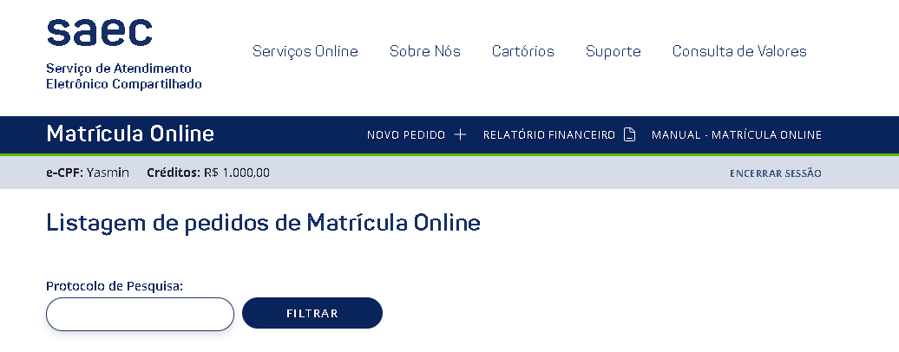
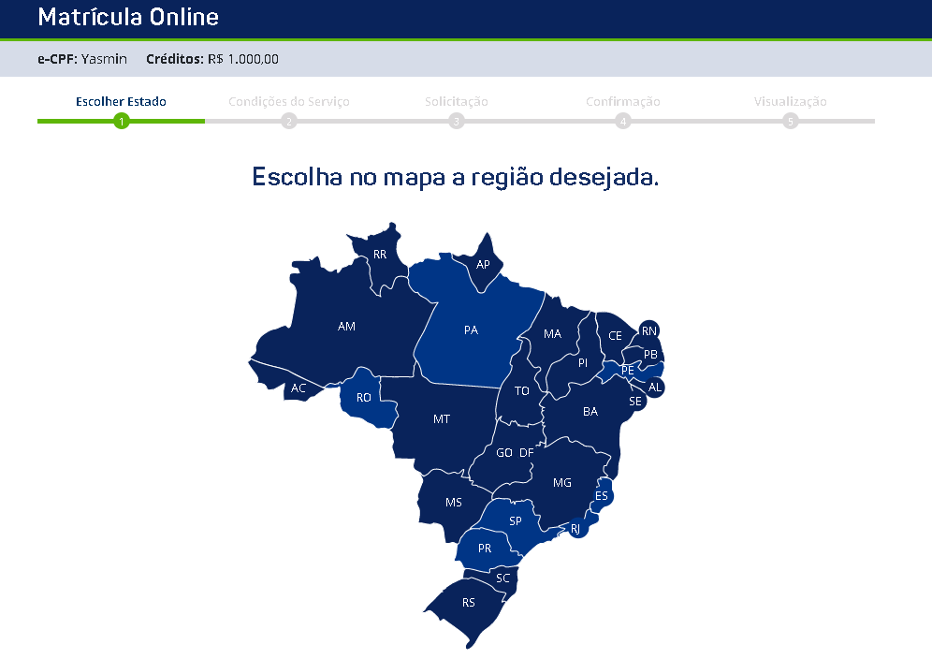
Como solicitar o serviço
Clique em “Novo Pedido”.
Selecione o Estado que deseja realizar a solicitação.
1
1

Slide 7
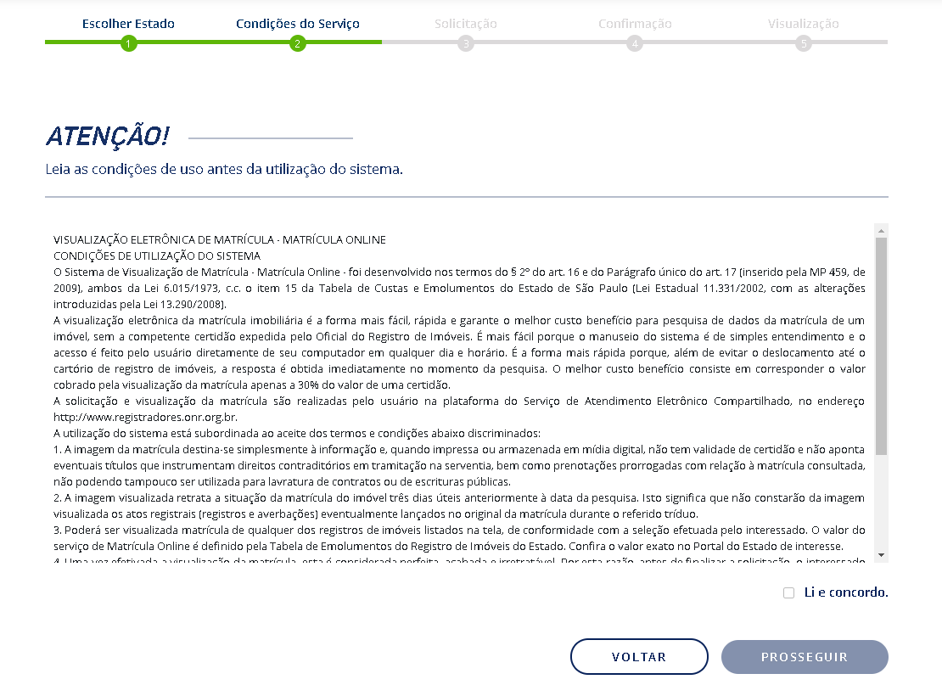
Condições de Uso
Leia as condições de Uso. Caso esteja de acordo clique em “li e concordo”.
clique em "Prosseguir”.
1
2
1
2

Slide 8
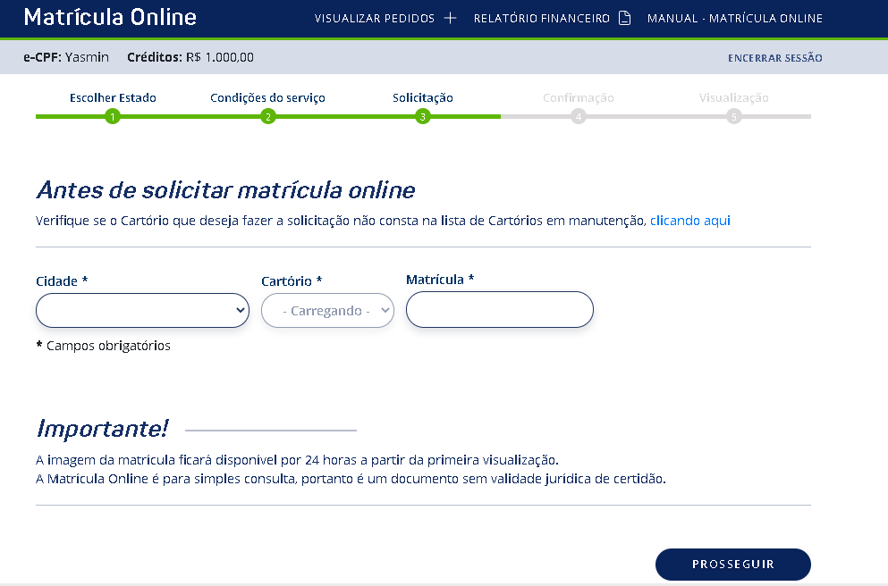
Preenchimento dos dados
Neste etapa deverá informar os dados da Cidade, Cartório e nº Matrícula.
Importante conferir se todas informações estão corretas antes de clicar em “prosseguir”.

Slide 9
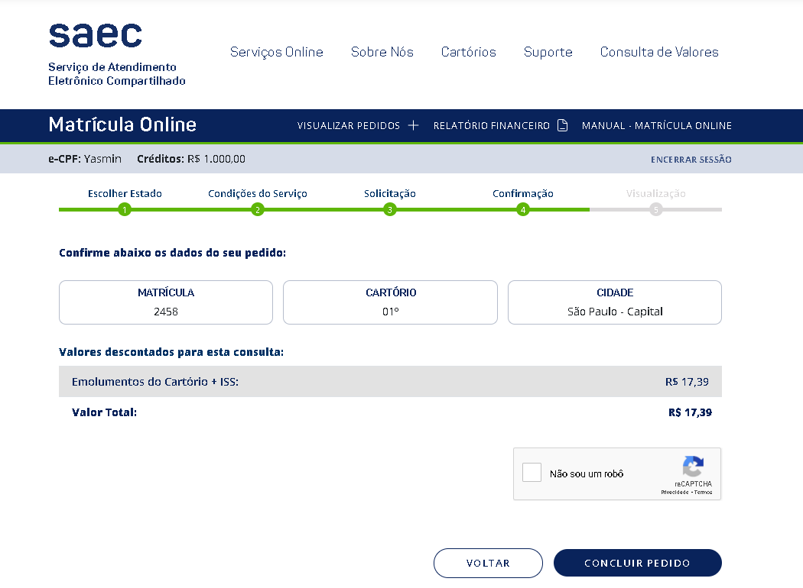
Confirmação dados da solicitação e valor
Confirme os dados preenchidos e o valor do serviço.
Caso esteja de acordo, clique “não sou um robô” -- e para finalizar a solicitação, clique em “concluir Pedido”
O valor será debitado dos créditos.
1
2
1
2

Slide 10
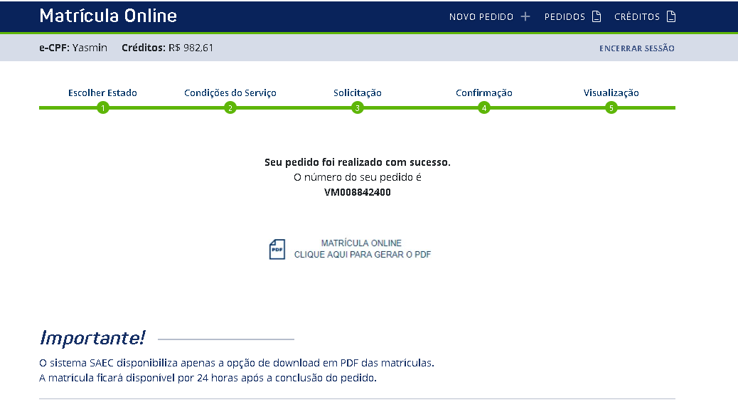
Visualizar a matrícula
Pedido finalizado com sucesso!
Clique aqui para gerar o PDF e salvar em sua máquina.
A imagem ficará disponível para visualização por 24 horas.
1
1

Slide 11
Acompanhar solicitações já realizadas
Poderá acompanhar os pedidos já solicitados, acessando o menu “´Matrícula Online”, disponível nos “Serviços Online”.

Slide 12
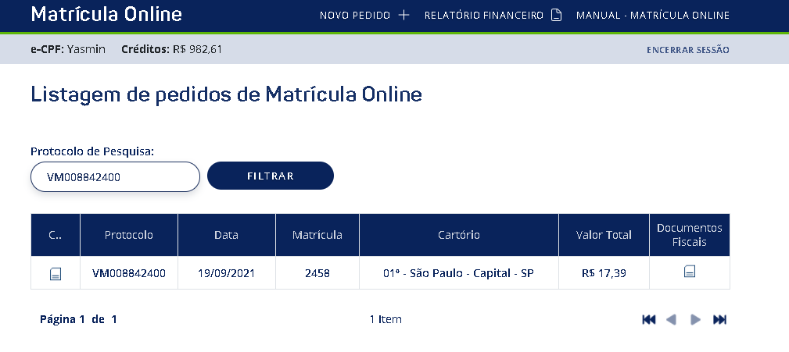
Acompanhar solicitações já realizadas
Na listagem de pedidos de Matrícula Online poderá acompanhar suas solicitações realizadas.
Utilize o filtro de protocolo “VM” para facilitar a busca.
caso esteja dentro do prazo de 24horas, poderá visualizar novamente a imagem, clicando na coluna “C”.
1
1

